Slide 1
Мастер-класс «НИТКОГРАФИЯ»
Воспитатель МБДОУ «Детский сад № 7»
Никитина Олеся Ивановна

Slide 2
Цель: познакомить с нетрадиционной техникой рисования – ниткографией.
Задачи:
вызвать интерес к нетрадиционному художественному творчеству
способствовать развитию воображения
показать различные способы и варианты работ в технике ниткографии.

Slide 3
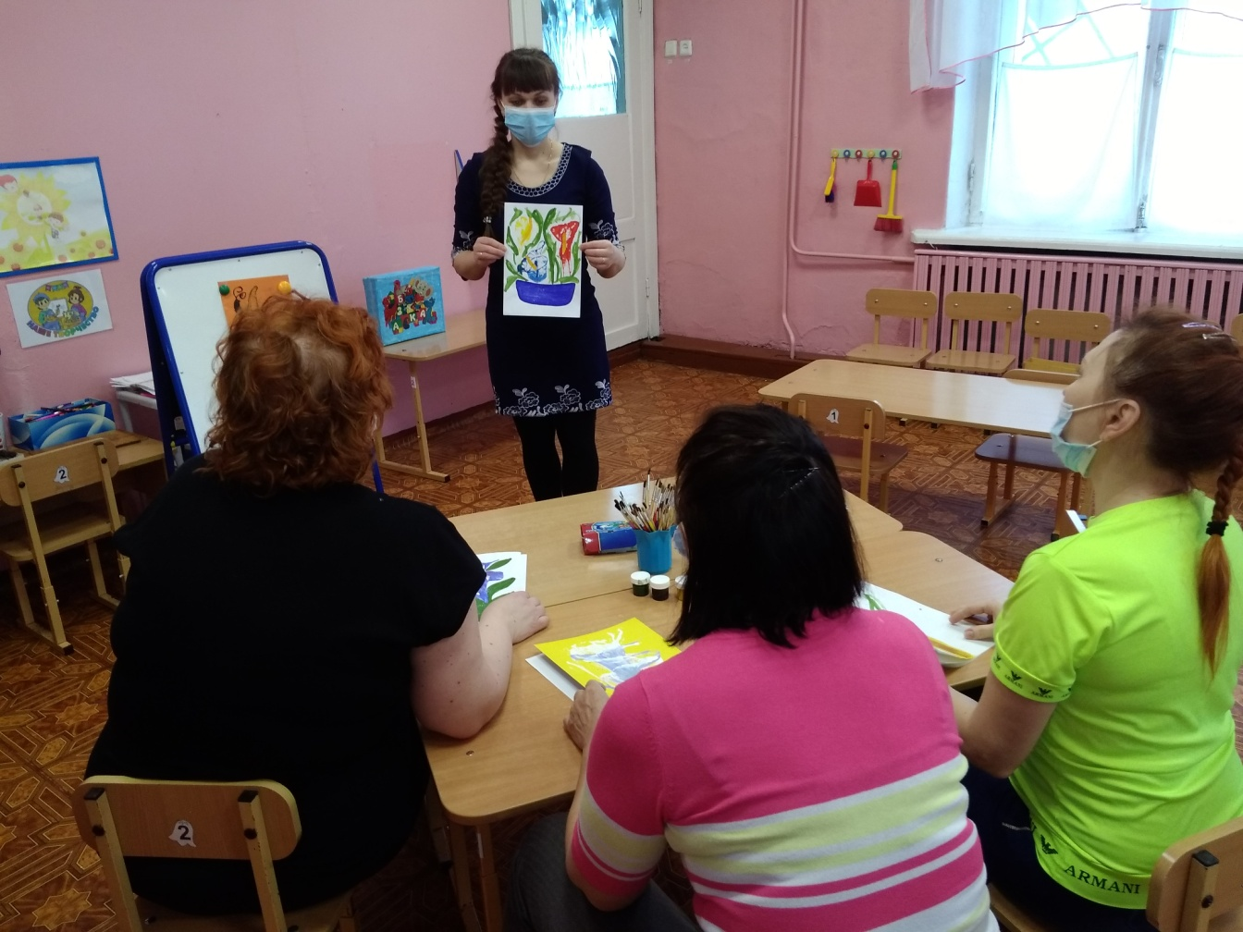
Мастер-класс с родителями

Slide 4
Персональная выставка работ воспитанника

Slide 5
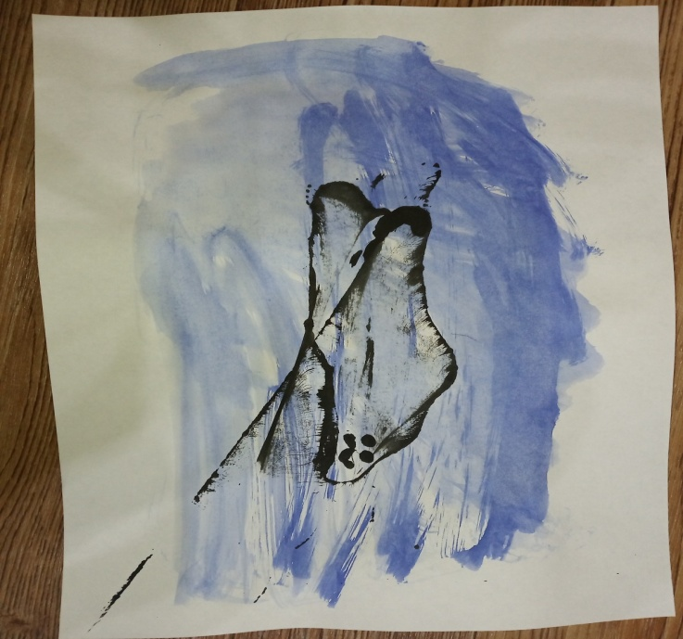
Результативность деятельности воспитанников

Slide 6
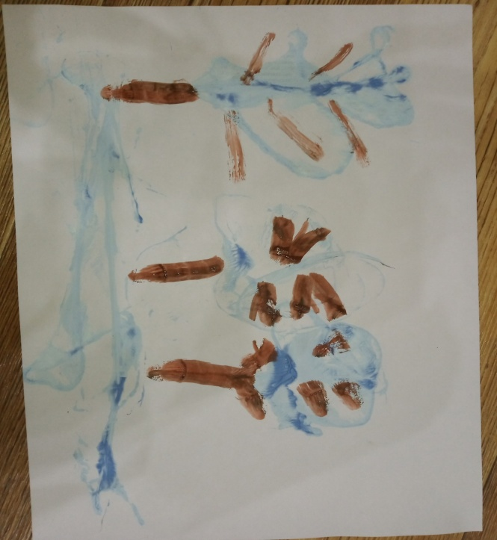
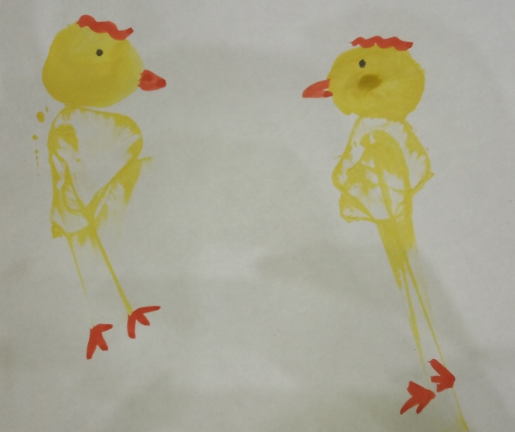

Slide 7
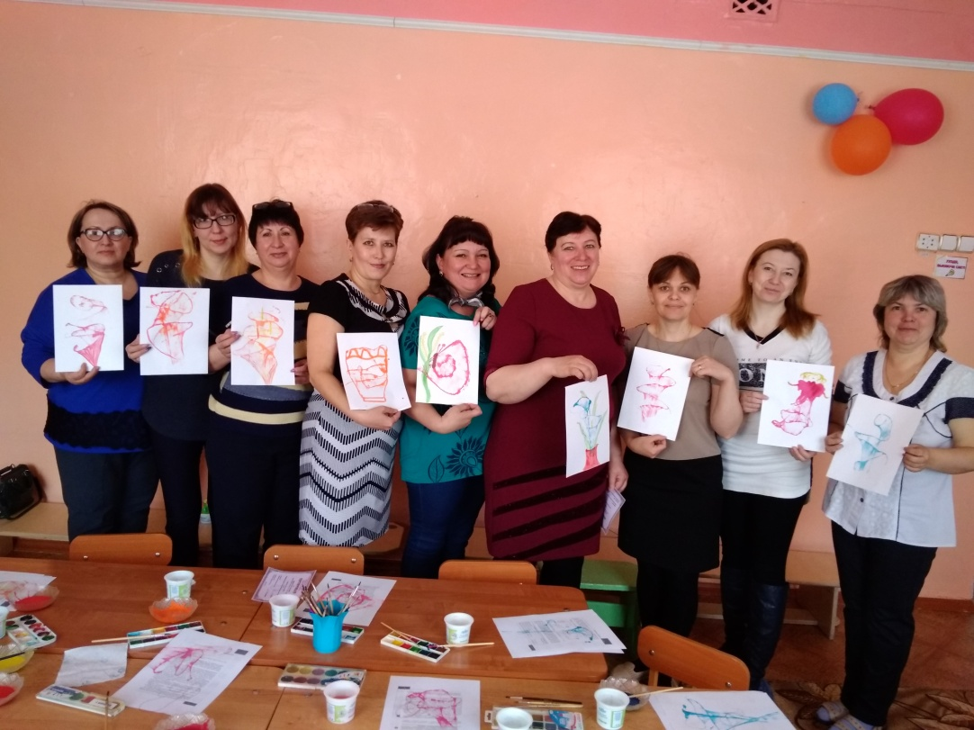
Представление опыта работы на ГМО «Воспитатели коррекционных групп»

Slide 8
Проблемы и перспективы
Особенности психофизического развития детей с ОВЗ.
Использование техники ниткография.

Slide 9
АЛГОРИТМ ВЫПОЛНЕНИЯ
1.Возьмите нить за один конец, а второй опустите в стакан с водой. 2.Опустите нить в гуашь любого цвета.
3.Плавно поднимите прокрашенную нить и в произвольном порядке опустите
нить на лист
бумаги так, чтобы кончик нити оставался вне листа.
4. Накройте лист с нитью другим бумажным листом.
5.Прижмите ладошкой листы бумаги и осторожно вытягивайте за свободный
кончик всю нить.
6.Аккуратно уберите верхний лист.
7. Дорисуйте причудливое изображение, полученное от нити, проявив фантазию.
8.Теперь можете показать свои рисунки.

